Slide 1
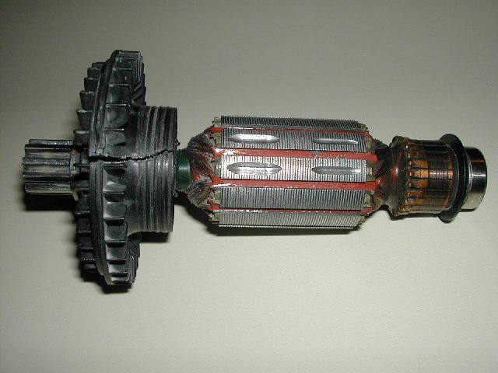
Equilibrage des rotors
en rotation
autour d’un axe fixe

Slide 2
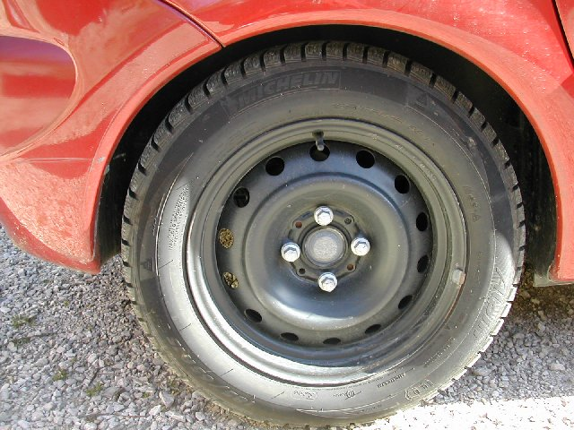

Slide 4
Expérience n°1

Slide 5
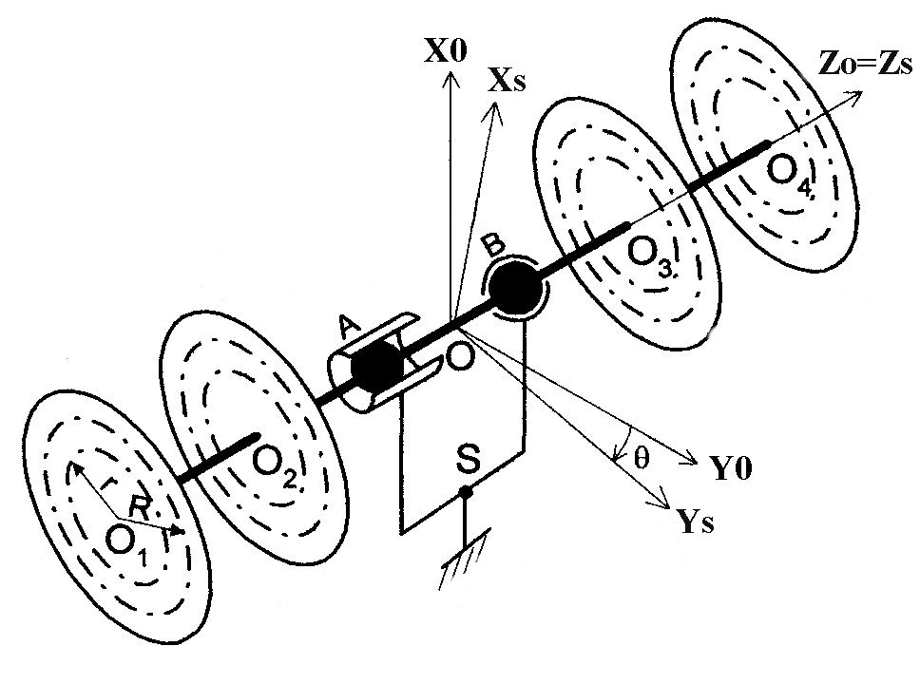
Rotor nu (sans masse additionnelle)
OUI NON
Plan de symétrie
Matrice d’inertie
Equilibre à l’arrêt :
OUI
NON
Vibration en rotation :
OUI
NON

Slide 6
Expérience n°2

Slide 7
1 masse en M telle que :
OUI NON
Plan de symétrie
Matrice d’inertie
M
Masse m
Equilibre à l’arrêt :
OUI
NON
Vibration en rotation :
OUI
NON

Slide 8
Expérience n°3

Slide 9
2 masses identiques en M1 et M2 telles que :
et
OUI NON
Plan de symétrie
Matrice d’inertie
M2
M1
masses m
Equilibre à l’arrêt :
OUI
NON
Vibration en rotation :
OUI
NON

Slide 10
Expérience n°4

Slide 11
2 masses identiques en M1 et M2 telles que :
et
M2
OUI NON
Plan de symétrie
Matrice d’inertie
M1
masses m
Equilibre à l’arrêt :
OUI
NON
Vibration en rotation :
OUI
NON

Slide 12
Expérience n°5

Slide 13
2 masses identiques en M1 et M2 telles que :
et
OUI NON
M2
Plan de symétrie
Matrice d’inertie
M1
masses m
Equilibre à l’arrêt :
OUI
NON
Vibration en rotation :
OUI
NON

Slide 14
Equilibrage statique
Expérience | Position de G | Equilibrage statique
Cas 1 |  | OUI
Cas 2 |  | NON
Cas 3 |  | OUI
Cas 4 |  | OUI
Cas 5 |  | NON
?
Equilibrage statique
( G : Centre de gravité )

Slide 15
Equilibrage dynamique
Expérience | Position de G | Equilibrage dynamique
Cas 1 |  | OUI
Cas 2 |  | NON
Cas 3 |  | OUI
Cas 4 |  | NON
Cas 5 |  | NON
?
Equilibrage dynamique
( G : Centre d’inertie )

Slide 16
Expérience 1
Expérience 2
Expérience 3
Expérience 4
Expérience 5

